Slide 1
Valo hiukkasfyysikon silmin
Aleksi Vuorinen
Helsingin yliopisto
Tähtitieteellinen yhdistys Ursa
Helsinki, 20.10.2015

Slide 2
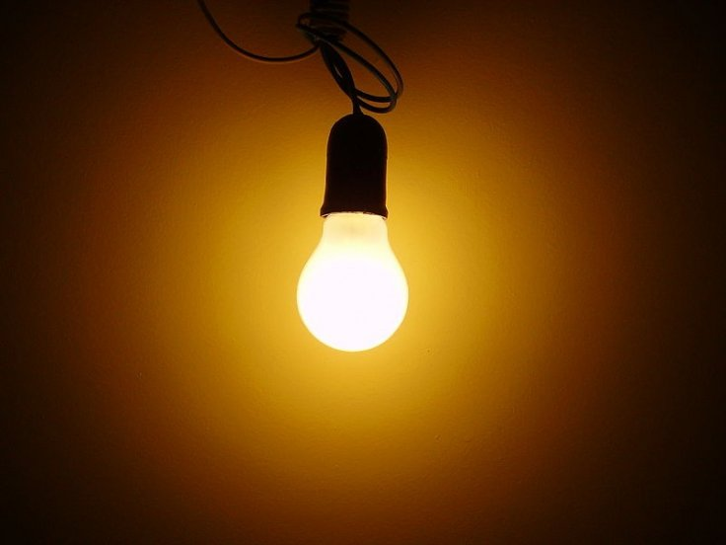

Slide 3
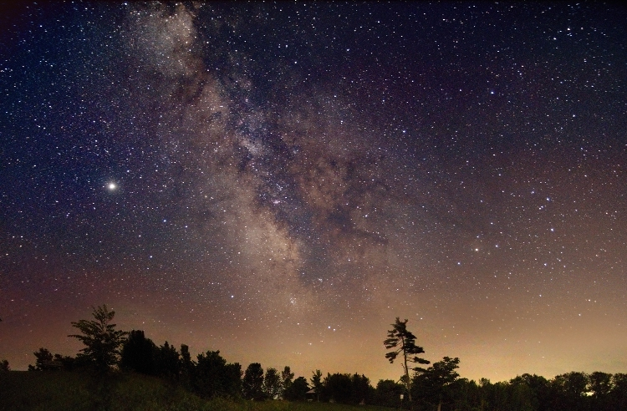

Slide 4
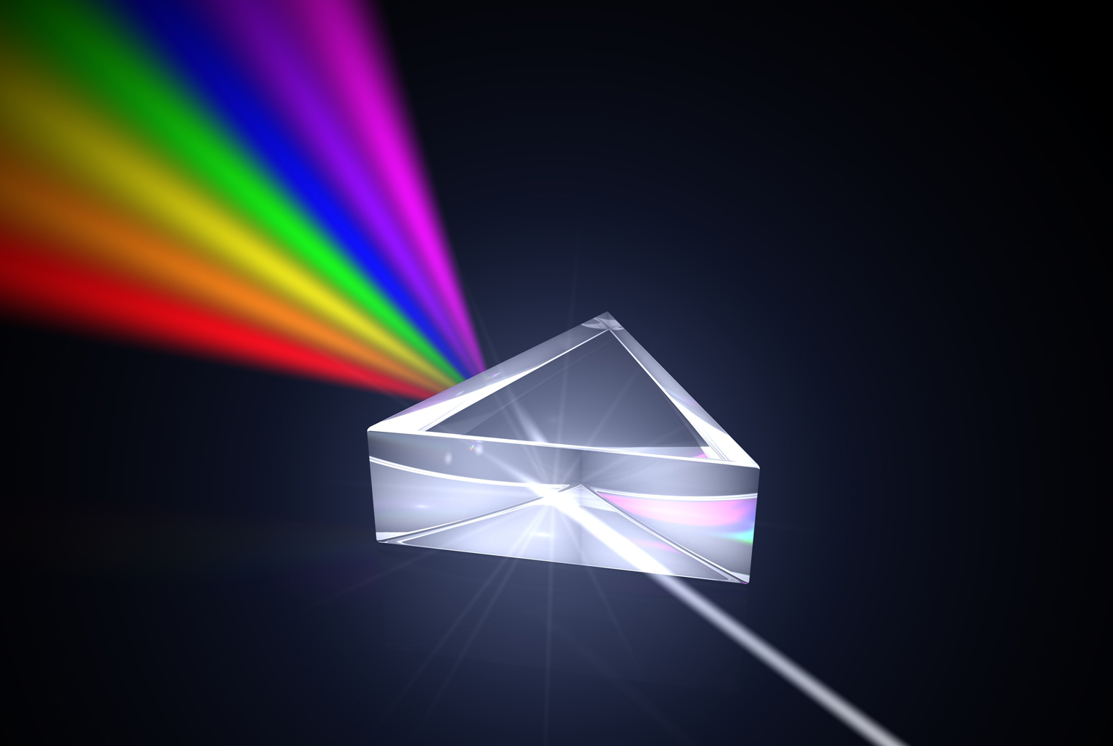

Slide 5
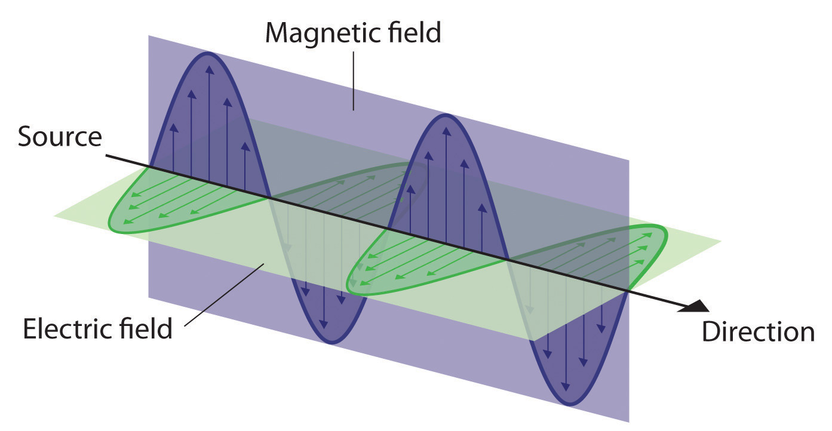

Slide 6



Slide 7
Valo fysiikassa
Valosta arkielämässä
Valon varhaishistoriaa
  Hiukkasista aaltoihin
Valon fysikaalisesta luonteesta
  Maxwellin yhtälöistä fotoneihin
Hieman kvanttiteoriaa
  Fotoneista hiukkasfysiikkaan

Slide 8
1) Valosta arkielämässä

Slide 9
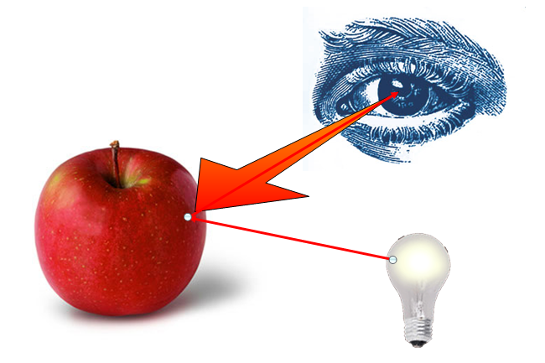

Slide 10
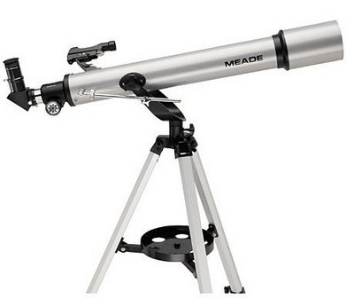
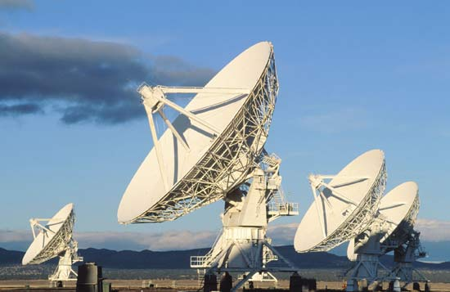
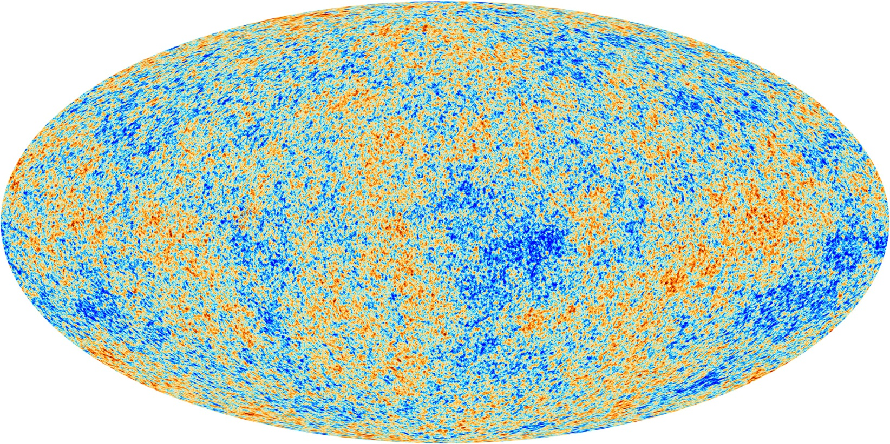

Slide 11
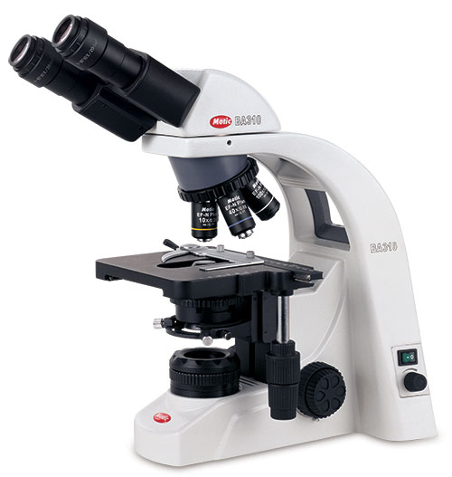
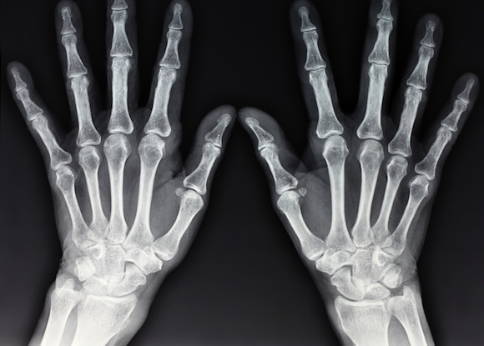
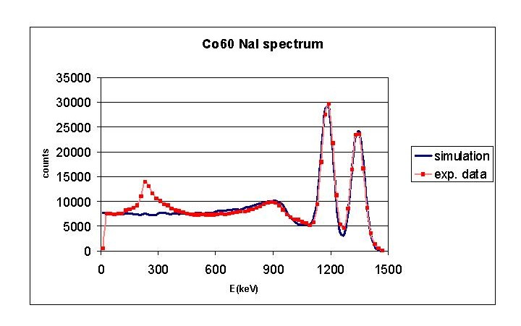

Slide 12
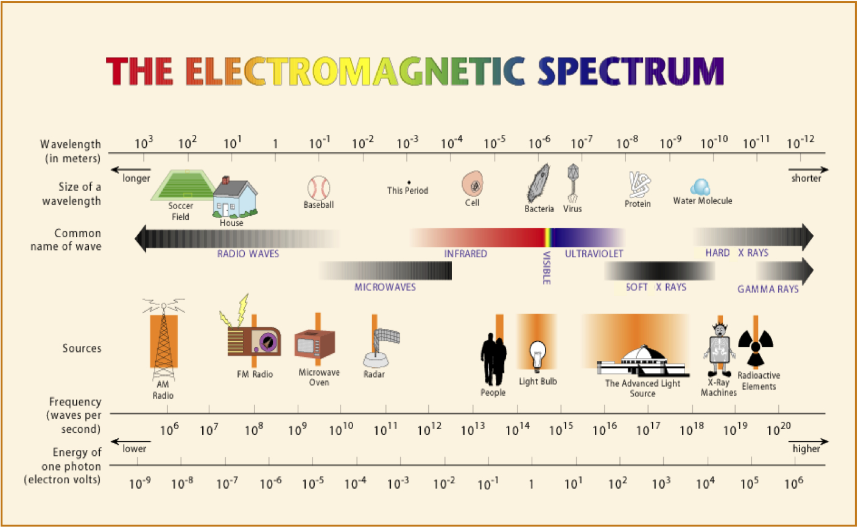
Notes:
Korosta, että kaikki on ”valoa”: radioaalloista röntgensäteilyyn

Slide 13
2) Valon varhaishistoriaa

Slide 14
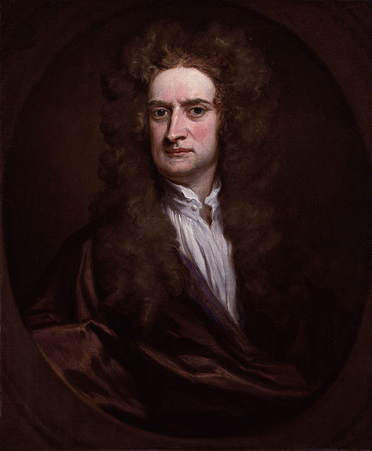
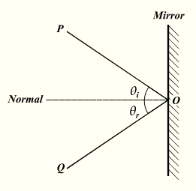
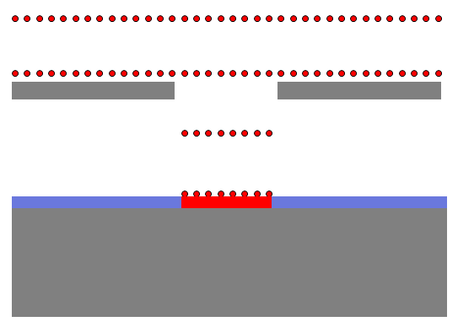
Ensimmäinen yrite: hiukkasteoria
Luonnollinen ajatus: valo koostuu pienistä, liikemäärää kantavista hiukkasista, joita useita laatuja (värejä)
Valo kulkee suoraan, heijastuu mutta ”ei taivu varjon puolelle”
Isaac Newton (1642-1727)

Slide 15
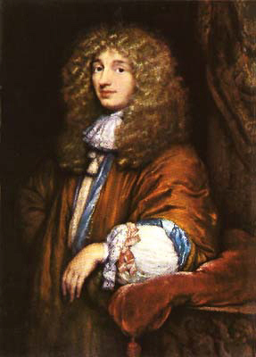
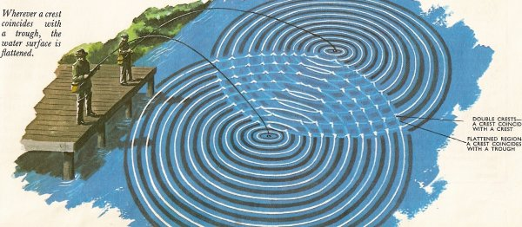
Kilpaileva teoria: aaltoja eetterissä
Toinen luonnollinen vaihtoehto: valo aaltoliikettä väliaineessa → valoeetterin olemassaolo
Selkeä ennuste: jos valo on aaltoliikettä, pitää näkyä interferenssi-ilmiöitä!
Christiaan Huygens (1629-1695)

Slide 16
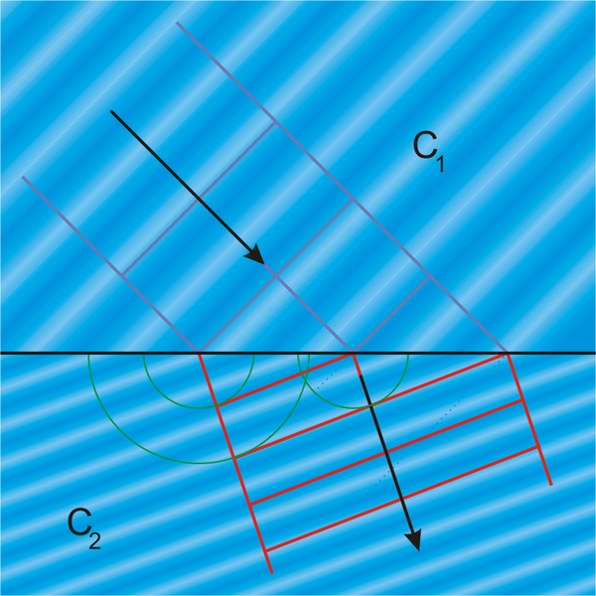
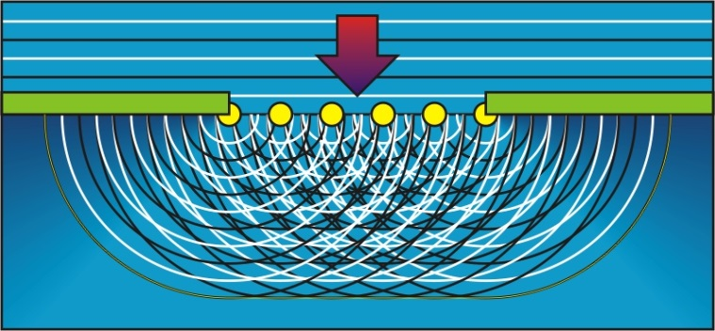
Kilpaileva teoria: aaltoja eetterissä
Toinen luonnollinen vaihtoehto: valo aaltoliikettä väliaineessa → valoeetterin olemassaolo
Selkeä ennuste: jos valo on aaltoliikettä, pitää näkyä interferenssi-ilmiöitä!
Christiaan Huygens (1629-1695)

Slide 17
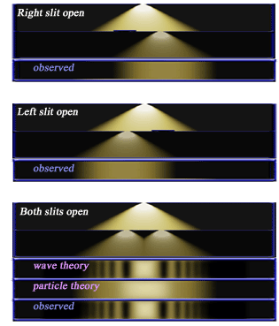
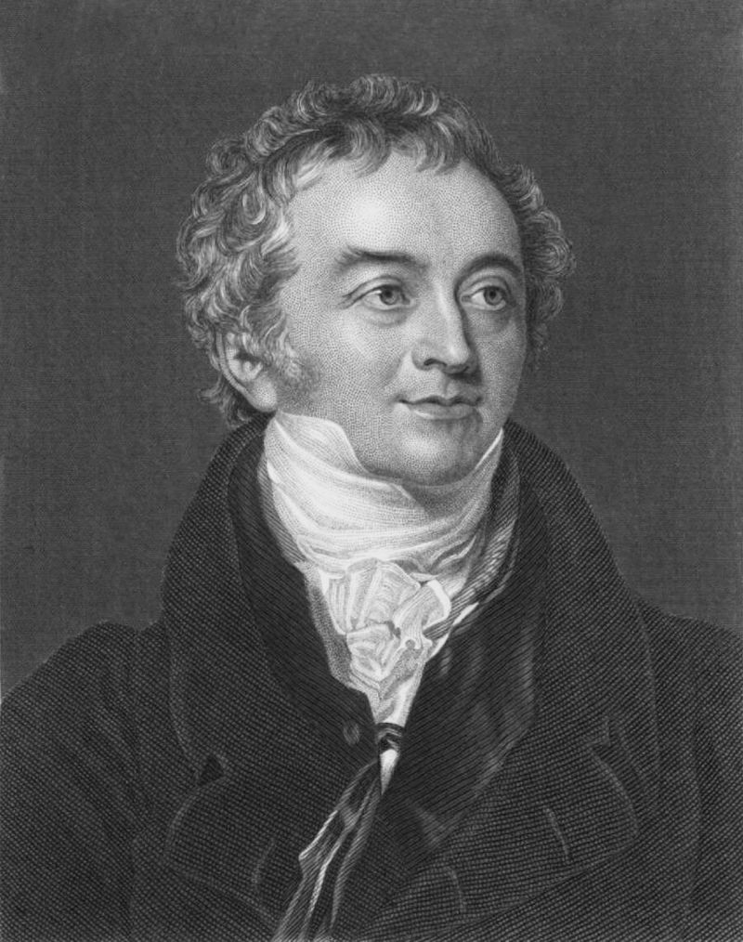
Ratkaisu: Youngin kaksoisrakokoe (1801)
Thomas Young (1773-1829)

Slide 18
Ratkaisu: Youngin kaksoisrakokoe (1801)
Thomas Young (1773-1829)

Slide 19
Ratkaisu: Youngin kaksoisrakokoe (1801)
Thomas Young (1773-1829)

Slide 20
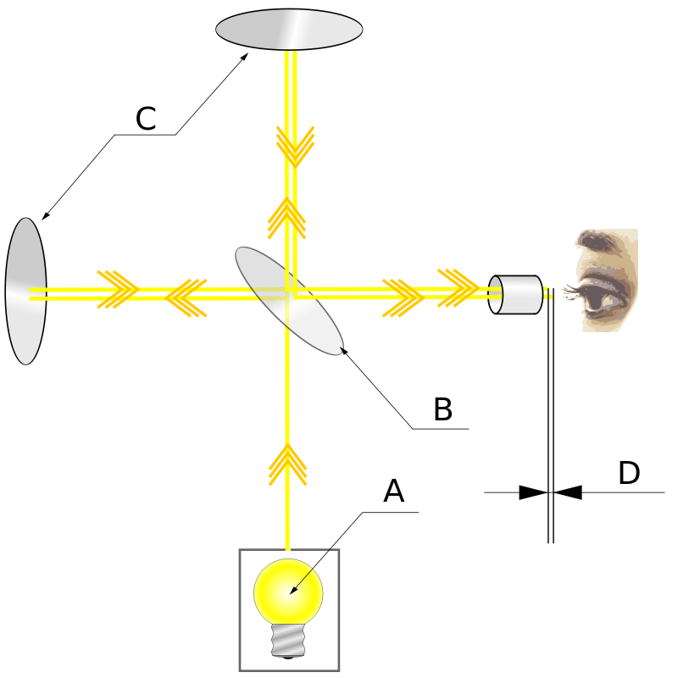
Aaltoja eetterissä?
Aaltotulkinnan ongelmallinen puoli: väliaineen (eetterin) postulointi
Erityisesti valon tulisi tällöin
kulkea eri nopeudella eri
suuntiin riippuen maan
liikkeestä
“Eetterituulta” ei kuitenkaan
koskaan nähty koejärjestelyissä
(Foucalt, 1850; Michelson-
Morley 1887)

Slide 21
3) Valon fysikaalisesta luonteesta

Slide 22
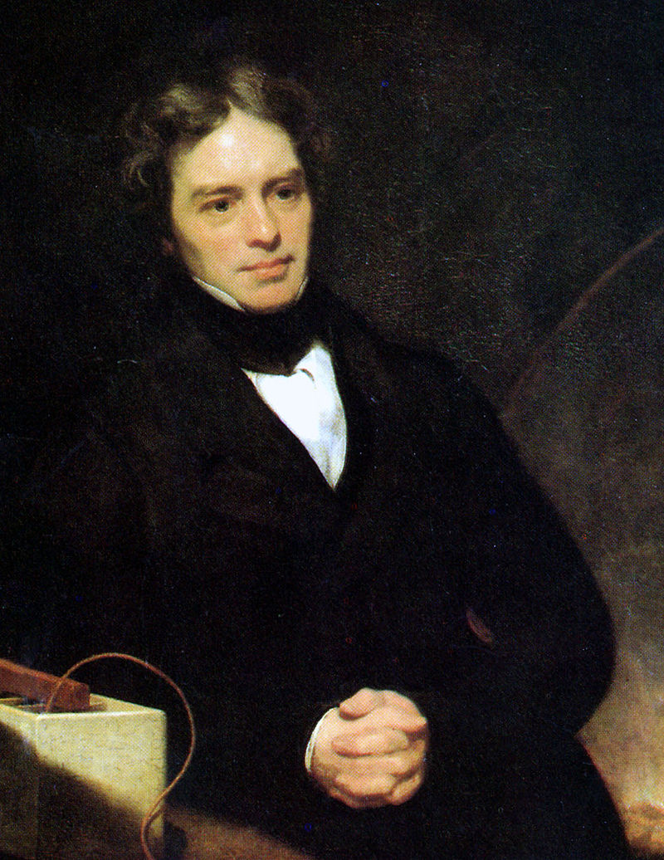
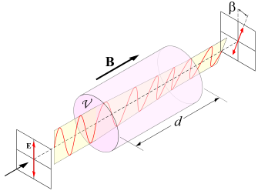
Yhteys sähkömagnetismiin?
Ensimmäinen viite yhteydestä sähköilmiöihin: valon ominaisuuksien (polarisaation) muuttuminen valon kulkiessa magneettikentän läpi (Faraday, 1845)
Michael Faraday (1791-1867)

Slide 23
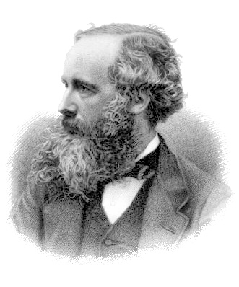
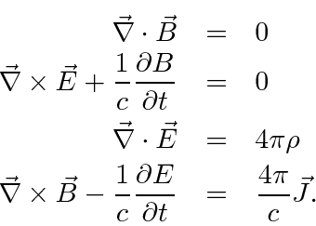
Valo sähkömagneettisena aaltoliikkeenä
Maxwell (1973): A Treatise on Electricity and Magnetism - sähkömagneettisten kenttien täydellinen matemaattinen kuvailu
Seuraus: valo on sähkömagneettisen kentän etenevää poikittaista aaltoliikettä tyhjiössä!
James Clerk Maxwell (1831-1879)

Slide 24
Valo sähkömagneettisena aaltoliikkeenä
Maxwell (1973): A Treatise on Electricity and Magnetism - sähkömagneettisten kenttien täydellinen matemaattinen kuvailu
Seuraus: valo on sähkömagneettisen kentän etenevää poikittaista aaltoliikettä tyhjiössä!
James Clerk Maxwell (1831-1879)

Slide 25
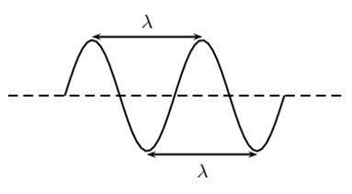
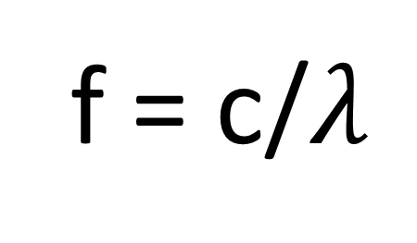
Aaltoliikkeen perusyhtälö
Valonnopeus
f = c/$λ$
Aallonpituus
Taajuus

Slide 26
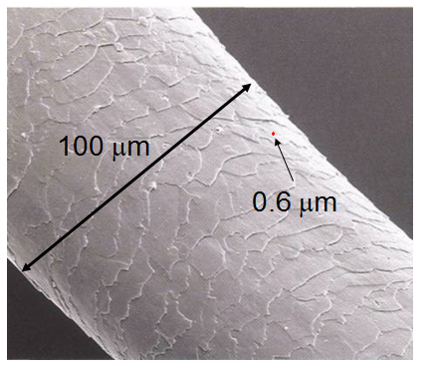
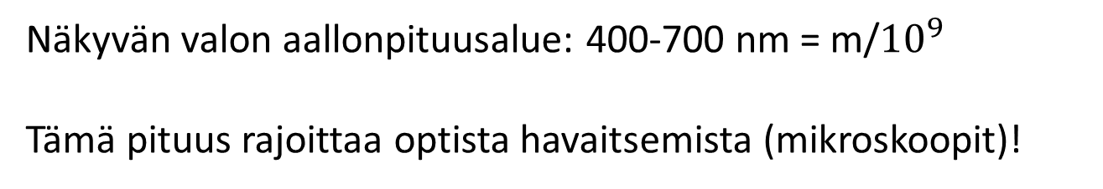
Näkyvän valon aallonpituusalue: 400-700 nm = m/${10}^{9}$
Tämä pituus rajoittaa optista havaitsemista (mikroskoopit)!

Slide 27
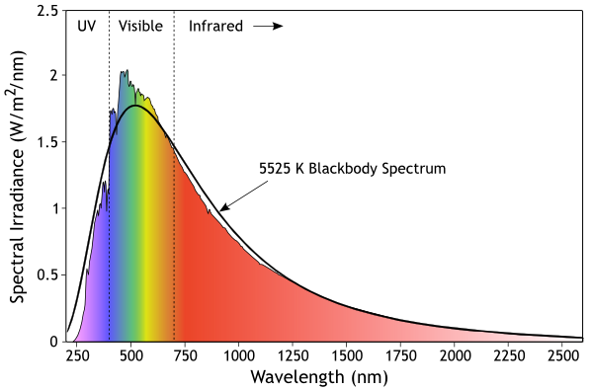
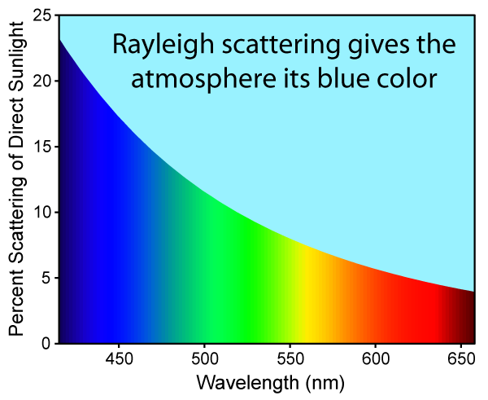

Värien näkeminen
Valon hahmottaminen sähkömagneettisena aaltoliikkeenä auttaa ymmärtämään myös värit eritaajuisena valona sekä niiden synnyn sirontaprosesseina
Esimerkki: auringonvalo siroaa taivaalla aallonpituuttaan huomattavasti pienemmistä objekteista → Rayleighn sironta
→ sininen taivas ja punertava auringonlasku
$$I\sim f^{4}\sim 1/λ^{4}$$

Slide 29
Riittävä kuvailu kaikille arkipäivän valoon liittyville ilmiöille.
Mutta mitä tapahtuu kun valon intensiteettiä pienennetään (valoa himmennetään) rajatta?

Slide 30
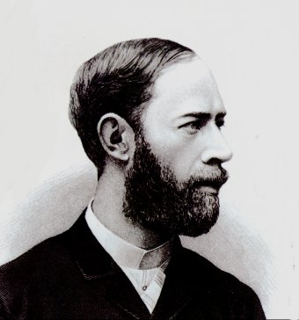
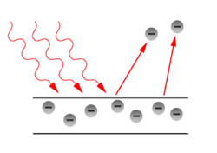
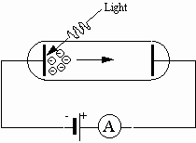
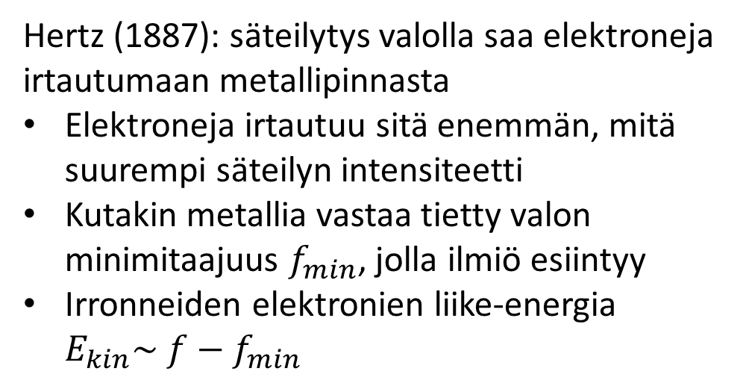
Valosähköinen ilmiö: yllättäviä tuloksia
Hertz (1887): säteilytys valolla saa elektroneja irtautumaan metallipinnasta
Elektroneja irtautuu sitä enemmän, mitä suurempi säteilyn intensiteetti
Kutakin metallia vastaa tietty valon minimitaajuus $f_{min}$, jolla ilmiö esiintyy
Irronneiden elektronien liike-energia $E_{kin}\sim f−f_{min}$
Heinrich Hertz (1857-1894)

Slide 31
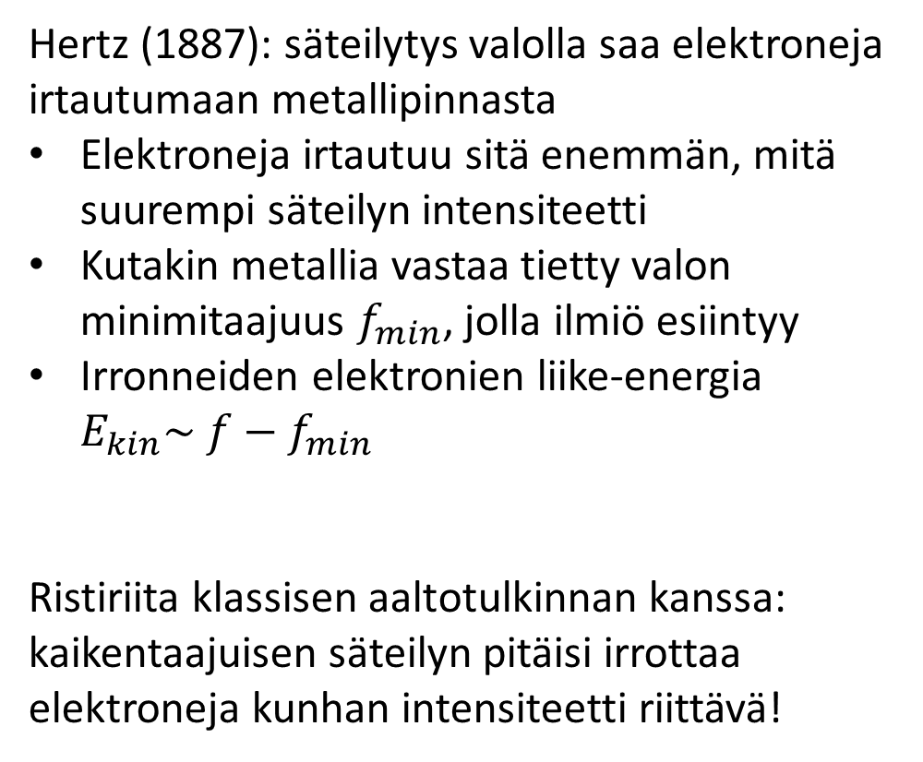
Valosähköinen ilmiö: yllättäviä tuloksia
Hertz (1887): säteilytys valolla saa elektroneja irtautumaan metallipinnasta
Elektroneja irtautuu sitä enemmän, mitä suurempi säteilyn intensiteetti
Kutakin metallia vastaa tietty valon minimitaajuus $f_{min}$, jolla ilmiö esiintyy
Irronneiden elektronien liike-energia $E_{kin}\sim f−f_{min}$
Ristiriita klassisen aaltotulkinnan kanssa: kaikentaajuisen säteilyn pitäisi irrottaa elektroneja kunhan intensiteetti riittävä!
Heinrich Hertz (1857-1894)

Slide 32
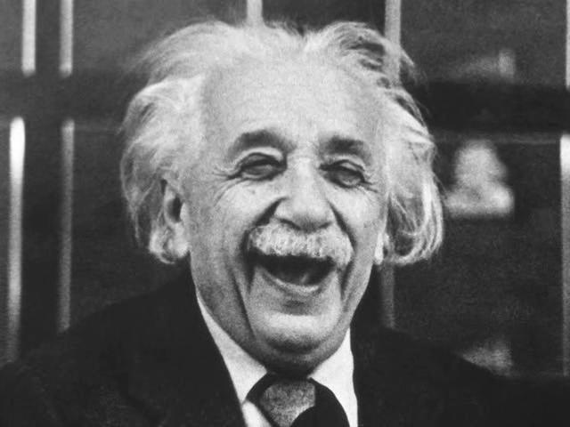
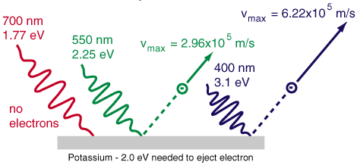
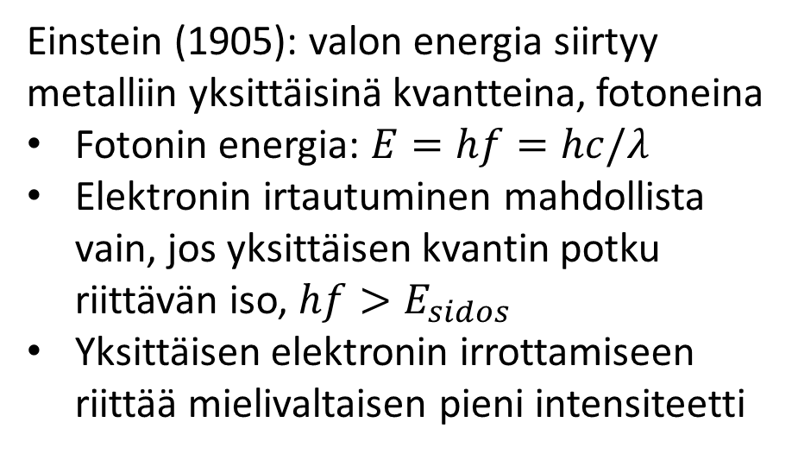
Valosähköinen ilmiö: selitys kvanttimaailmasta
Einstein (1905): valon energia siirtyy metalliin yksittäisinä kvantteina, fotoneina
Fotonin energia: $E=hf=hc/λ$
Elektronin irtautuminen mahdollista vain, jos yksittäisen kvantin potku riittävän iso, $hf>E_{sidos}$
Yksittäisen elektronin irrottamiseen riittää mielivaltaisen pieni intensiteetti
Albert Einstein (1879-1955)

Slide 33
4) Hieman kvanttiteoriaa

Slide 34
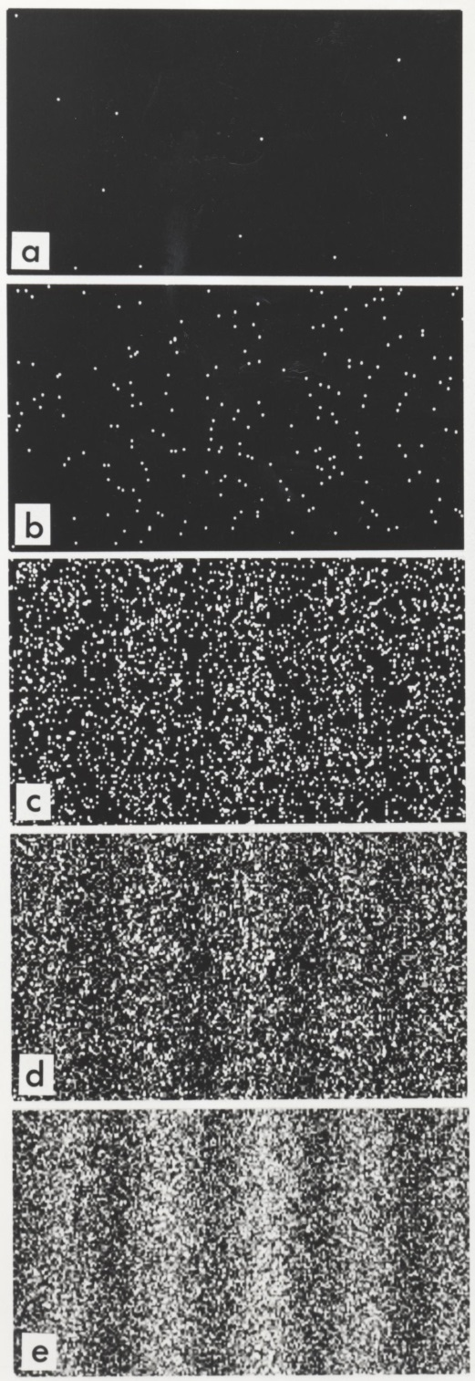
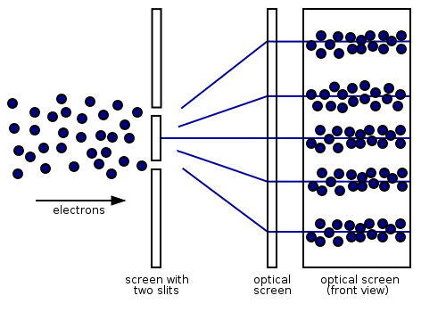
Fotoni: aalto vai hiukkanen?
Kvanttimekaniikassa hiukkasilla aaltoluonne:
tiloja kuvataan aaltofunktioilla, joista saadaan niiden todennäköisyystiheys → Selitys hiukkasten interferenssi-ilmiöille
Vastaavasti myös fotonilla sekä hiukkasen että aallon ominaisuuksia

Slide 35
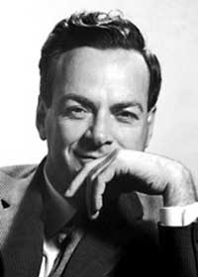
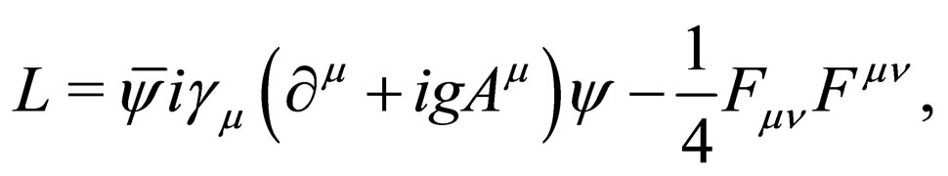
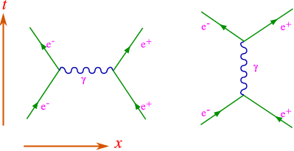
Fundamentaali taso: kvanttielektrodynamiikka
Fotonien ja niiden vuorovaikutusten konsistentti kuvailu kvanttikenttäteorian kautta: QED (Feynman et al, 1946-50)
Richard Feynman (1918-1988)

Slide 36
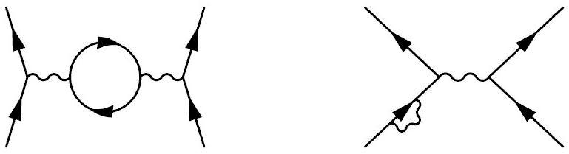
Fundamentaali taso: kvanttielektrodynamiikka
Fotonien ja niiden vuorovaikutusten konsistentti kuvailu kvanttikenttäteorian kautta: QED (Feynman et al, 1946-50)
Richard Feynman (1918-1988)

Slide 37
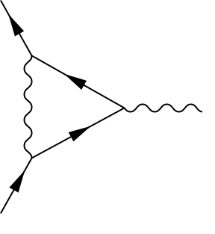
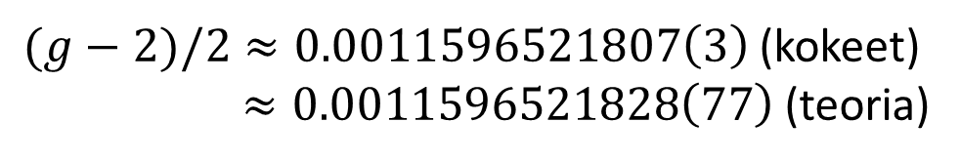

Fundamentaali taso: kvanttielektrodynamiikka
Tarkimmin kokeellisesti verifioitu kaikista fysikaan teorioista
”The jewel of physics” (Feynman)
Esimerkki: elektronin magneettikenttään kytkeytymistä kuvaava magneettinen dipolimomentti
$$μ=−\frac{g{ μ}_{B}}{h/2π}S$$
$(g−2)/2≈0.0011596521807\left(3\right)$ (kokeet)
$≈0.0011596521828\left(77\right)$ (teoria)

Slide 38
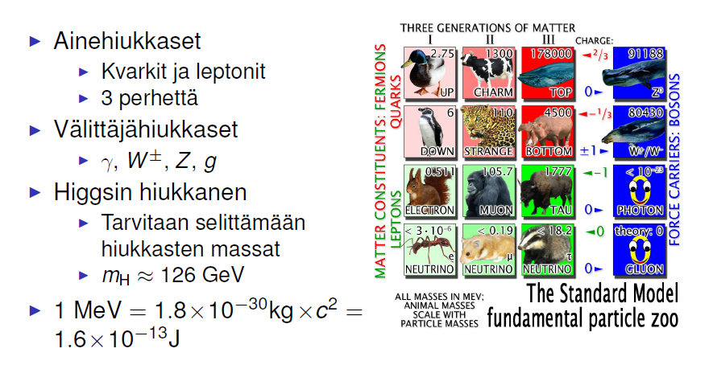
QED osana hiukkasfysiikan Standardimallia

Slide 39
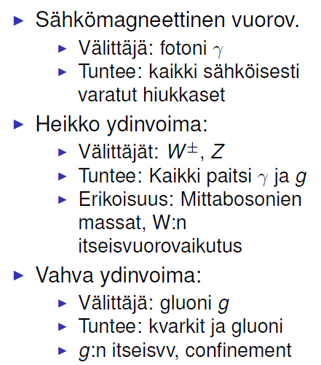

QED osana hiukkasfysiikan Standardimallia

Slide 40

QED osana hiukkasfysiikan Standardimallia

Slide 41
Yhteenveto

Slide 42


